Slide 1
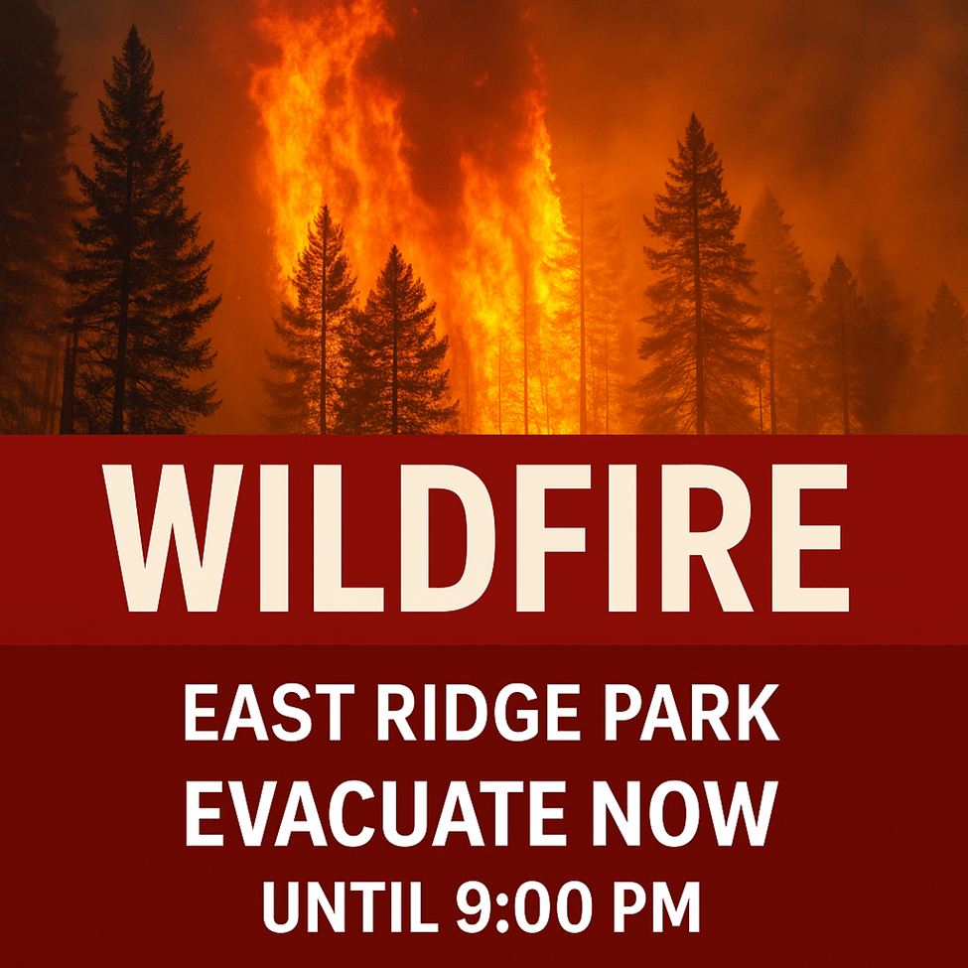


logo
WILDFIRE
RED FLAG WARNING
[LOCATION]
PREPARE a go bag in case of evacuations
Sign up for Alerts: [website]
Follow instructions from local officials.
INCENDIO FORESTAL
ALERTA DE BANDERA ROJA
[UBICACIÓN]
PREPARE una bolsa de viaje de emergencia
Suscribirse a Alertas: [website]
Siga las instrucciones de las autoridades locales.

